Slide 1
ATP et Activité musculaire

Slide 2
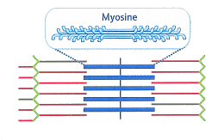
Acide lactique
Glucose
CO₂
O₂
H₂O
Glucose
Métabolisme
Acide lactique
Pyruvate
FERMENTATION
RESPIRATION
ATP
Couplage
ADP
Énergie mécanique
Contraction
Muscle relâché
Muscle contracté
Énergie thermique

